Slide 1
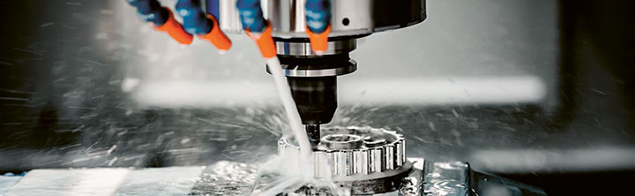
Présentation pédagogique et pratique sur la prévention des dermatoses professionnelles.
S’adresse au personnel enseignant, aux formateurs et formatrices, aux préposé·e·s à la sécurité, aux hygiénistes du travail et aux médecins.
Problèmes de peau dans l’industrie métallurgique
Notes:
Cette présentation est basée sur un cours en ligne conçu par Perrenoud + Gogniat pour l’ancien site www.2mains.ch a décidé de fermer son propre site web et de confier la gestion de ses contenus à la Suva. Cette présentation remaniée par la Suva est à votre disposition dans une version mise à jour pour vos projets de formation. Nous vous remercions d’utiliser ce matériel didactique et de votre engagement en faveur de la protection de la peau.

Slide 2
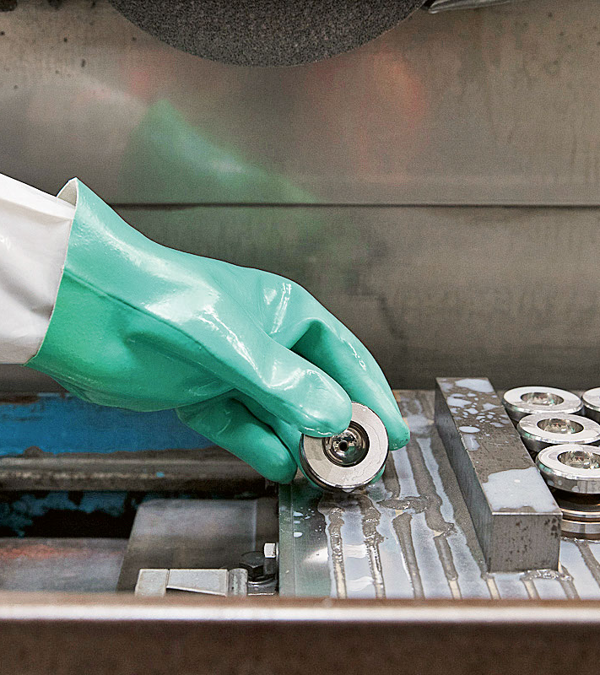
Métallurgie
Celui ou celle qui travaille dans l’industrie mécanique peut avoir des problèmes de peau. Comment éviter cela?

Slide 3

Dangers mécaniques
Métallurgie
Notes:
Les mains sont mises à forte contribution au contact des pièces métalliques, comme les copeaux, les mèches, les fraises et les arêtes coupantes. Les coupures profondes, les microlacérations, les abrasions et les corps étrangers peuvent engendrer des inﬂammations de la peau, des infections et des saignements. On peut réduire ces dangers en portant des gants anti-coupures et en utilisant des pinces pour manipuler les objets aux arêtes tranchantes. Il est bon de rappeler également l’importance du port des chaussures et des lunettes de sécurité.

Slide 4
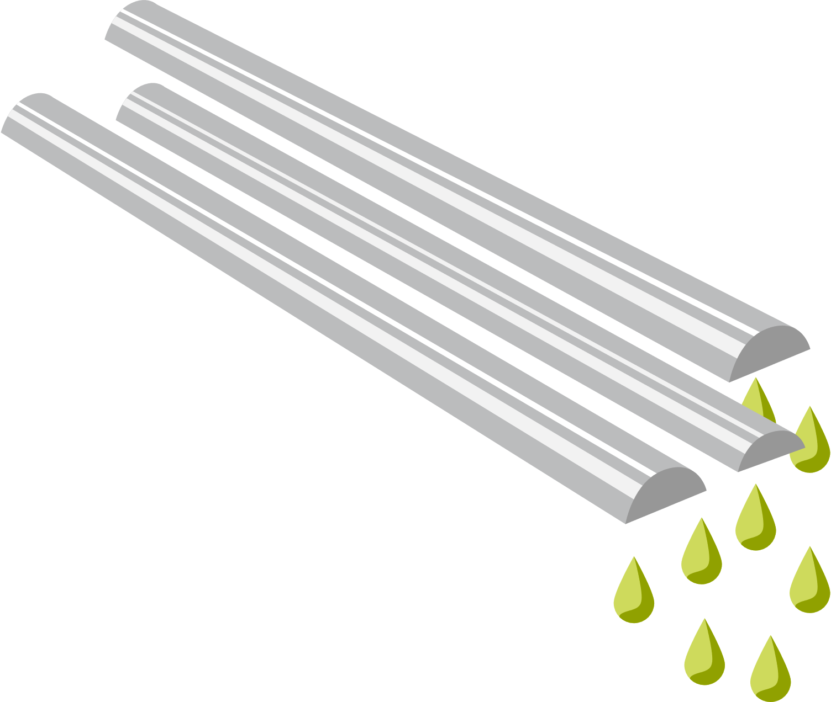

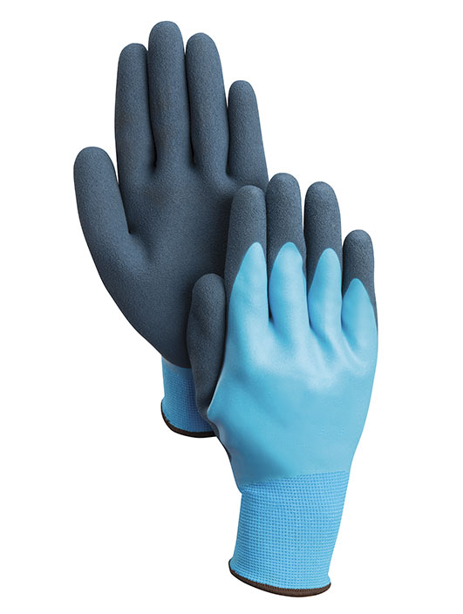
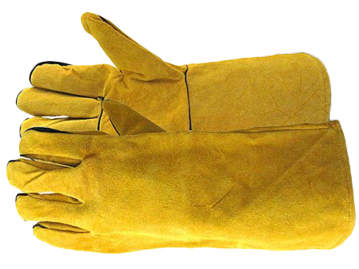
Gants de protection
Métallurgie
Notes:
Les gants anti-coupures ou en cuir épais sont adaptés au maniement des pièces métalliques de grande taille. Cependant, ils ne protègent pas ou peu contre les pointes acérées. Les modèles avec enduit en caoutchouc, partiel ou complet, offrent imperméabilité et meilleure préhension, ce qui diminue la fatigue et augmente la précision, donc la sécurité des manipulations. Lors de la manipulation à sec de petites pièces, le port de gants ﬁns en ﬁbres textiles avec bouts renforcés protègent les mains contre les salissures et les coupures légères, tout en protégeant les pièces contre la corrosion due à la transpiration.

Slide 5
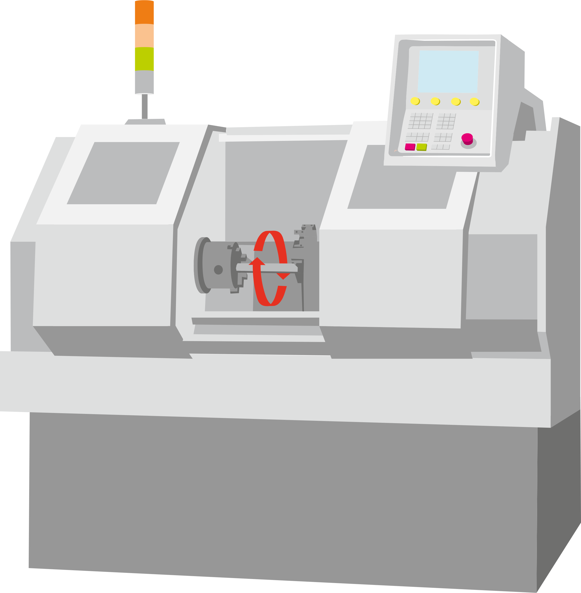

Machines et pièces en rotation
Métallurgie
Notes:
Les pièces en rotation peuvent happer les gants et provoquer de très graves blessures. Il ne faut donc pas porter de gants en présence de pièces en mouvement. Utilisez plutôt une crème de protection de la peau. En revanche, les gants sont très utiles lors du positionnement et du retrait des pièces lorsque les machines sont à l’arrêt.

Slide 6


Dangers chimiques
Métallurgie
Notes:
La manipulation et le contact avec les produits chimiques constituent un danger pour la peau et la santé. Ces dangers sont clairement mentionnés sur les étiquettes des produits et les ﬁches de données de sécurité. Les risques principaux liés aux produits sont mentionnés sous la forme de pictogrammes internationaux: ils indiquent que le produit est irritant pour la peau et les yeux, allergisant ou dangereux pour la santé, par contact, absorption ou inhalation. Chaque utilisateur ou utilisatrice doit connaître les risques liés aux produits qu’il utilise et prendre les précautions adaptées. Certaines opérations, comme transvaser des produits concentrés ou caustiques, nécessitent le port de gants spéciaux, de lunettes de protection, d’un tablier et de chaussures adaptées.

Slide 7
Dangers chimiques - Protection des mains
Métallurgie
Notes:
Les fluides de coupe et en particulier les solvants de dégraissage irritent la peau. Évitez si possible tout contact avec les mains. Les grilles, pinces et gants de protection vous aident à les protéger.

Slide 8

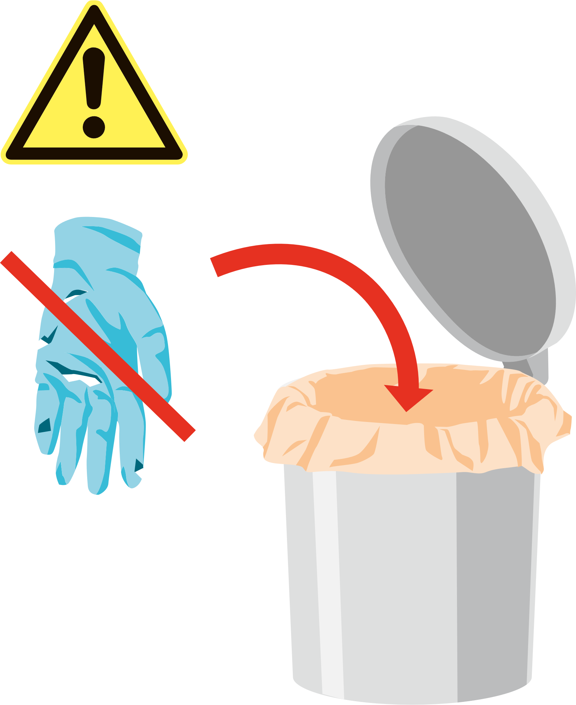

Dangers chimiques - Des gants adaptés et en bon état
Métallurgie
Notes:
Travailler avec un gant en mauvais état ou inadapté, perméable ou trop court, est pire que de travailler à mains nues, car les substances chimiques peuvent pénétrer sous le gant et attaquer la peau. En général, il est préférable de porter des gants à longues manches pour protéger les poignets. Les gants en nitrile sont résistants à de nombreux produits chimiques, dont les fluides de coupe, tout en étant confortables. Les gants en latex ne sont pas adaptés.

Slide 9

Fluides de coupe
Pétrole
Eau
Émulsifiants
Protection anticorrosive
Lubrifiants
Antioxydants
Agent de conservation
Colorants
Parfums
Métallurgie
Notes:
Par «ﬂuides de coupe», on entend les lubrifiants de coupe, émulsions de coupe, huiles de coupe, liquides de refroidissement et laits ou eaux de coupe. Les ﬂuides de coupe sont des produits complexes, composés de multiples ingrédients. Ils sont avant tout conçus pour permettre l’usinage optimal de pièces métalliques dans des conditions extrêmes (friction, chaleur, haute vitesse de rotation). Les ﬂuides de coupe doivent être stables malgré les contraintes mécaniques et durer longtemps. Pour ce faire, ils contiennent de nombreux additifs. Les émulsiﬁants sont des détergents qui sont des substances agressives pour la peau. Les autres additifs, comme les agents anticorrosion, les lubrifiants, les antioxydants, les conservateurs, les colorants et les parfums, peuvent également agresser la peau et déclencher des allergies. En vieillissant, les ﬂuides de coupe se dégradent et se chargent en particules (poussières et copeaux métalliques, produits de décomposition, germes, polluants) qui modiﬁent leurs propriétés et leurs effets sur la peau. Le contrôle de la qualité des fluides de coupe est donc primordial.

Slide 10


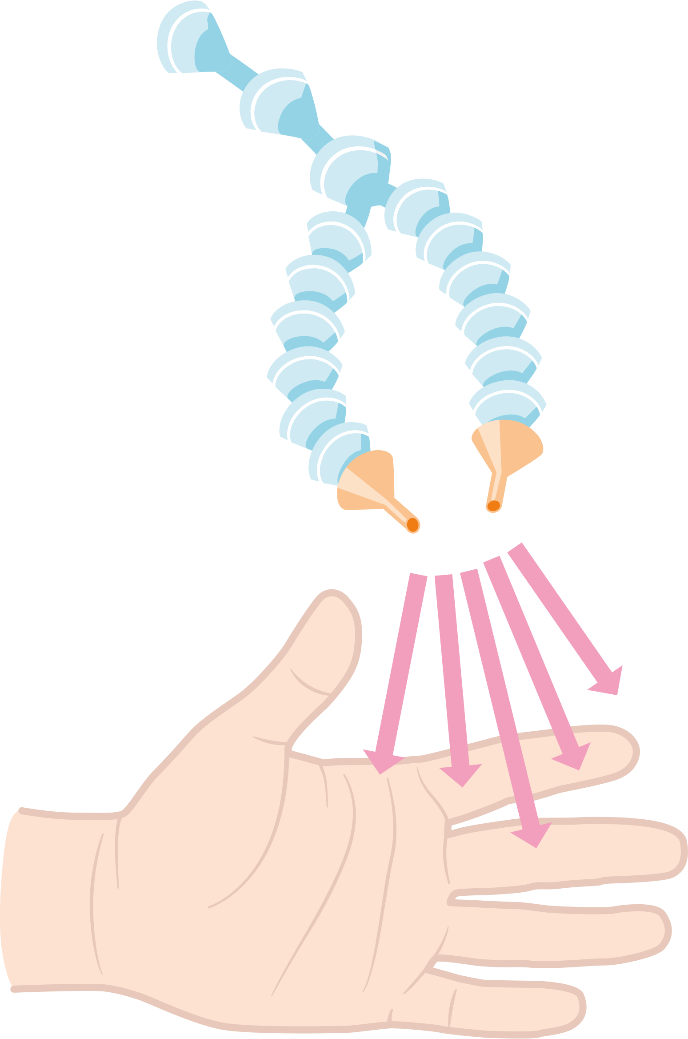
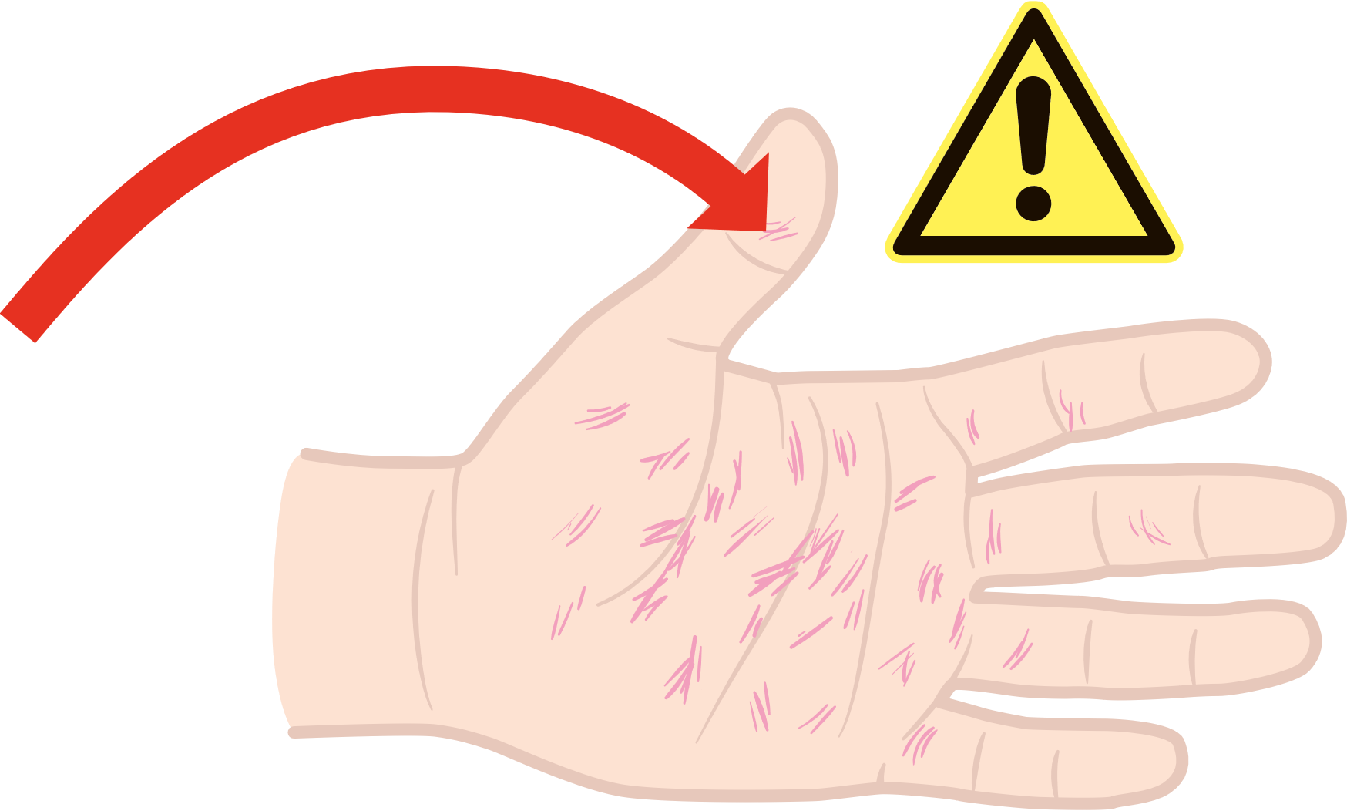

Irritations cutanées
Métallurgie
Notes:
La peau saine comporte à sa surface une couche protectrice naturelle. Elle est abimée par les contacts répétés avec les ﬂuides de coupe, les solvants de dégraissage et les agents nettoyants. Quand elle est altérée, la peau ressemble à une passoire. Si on n’intervient pas, un cercle vicieux s’installe: le contact répété avec les ﬂuides de coupe aggrave la situation et la peau devient encore plus perméable et plus sensible.

Slide 11
Hygiène des mains
Nettoyer les mains sans utiliser de produits agressifs
Appliquer une crème pour les mains
Bien essuyer les mains
Métallurgie
Notes:
Les étapes d’une bonne hygiène des mains:
Se laver les mains avec un savon non abrasif et doux pour la peau, puis les rincer.
Les sécher en douceur avec des essuie-mains en papier jetables ou une serviette propre (de préférence provenant d’un distributeur de serviettes).
Appliquer une crème pour les mains: une crème de protection de la peau avant et pendant le travail; une crème de soin de la peau avant les pauses prolongées et après le travail.
Il est préférable d’appliquer régulièrement une fine couche de crème pour les mains plutôt qu’une couche épaisse une fois par jour.

Slide 12




Crèmes de protection et de soin de la peau
Effet protecteur et régénérant de la crème sur la peau des mains
Métallurgie
Notes:
En règle générale, il convient d’appliquer une petite quantité de crème pour les mains après chaque lavage. Appliquez la crème pour les mains comme protection et/ou soin de la peau au moins six fois par jour:
Le matin à la maison, avant le travail
Pendant la pause du matin
Le midi
L’après-midi
À la fin de la journée de travail
Le soir avant le coucher. L’application d’une crème de soin grasse favorise la
régénération de la peau.
Une crème protectrice pour la peau, spécialement conçue pour les mains, augmente la résistance naturelle de la peau. L’application régulière d’une crème nourrissante permet de régénérer la peau irritée en la graissant et en l’hydratant.

Slide 13

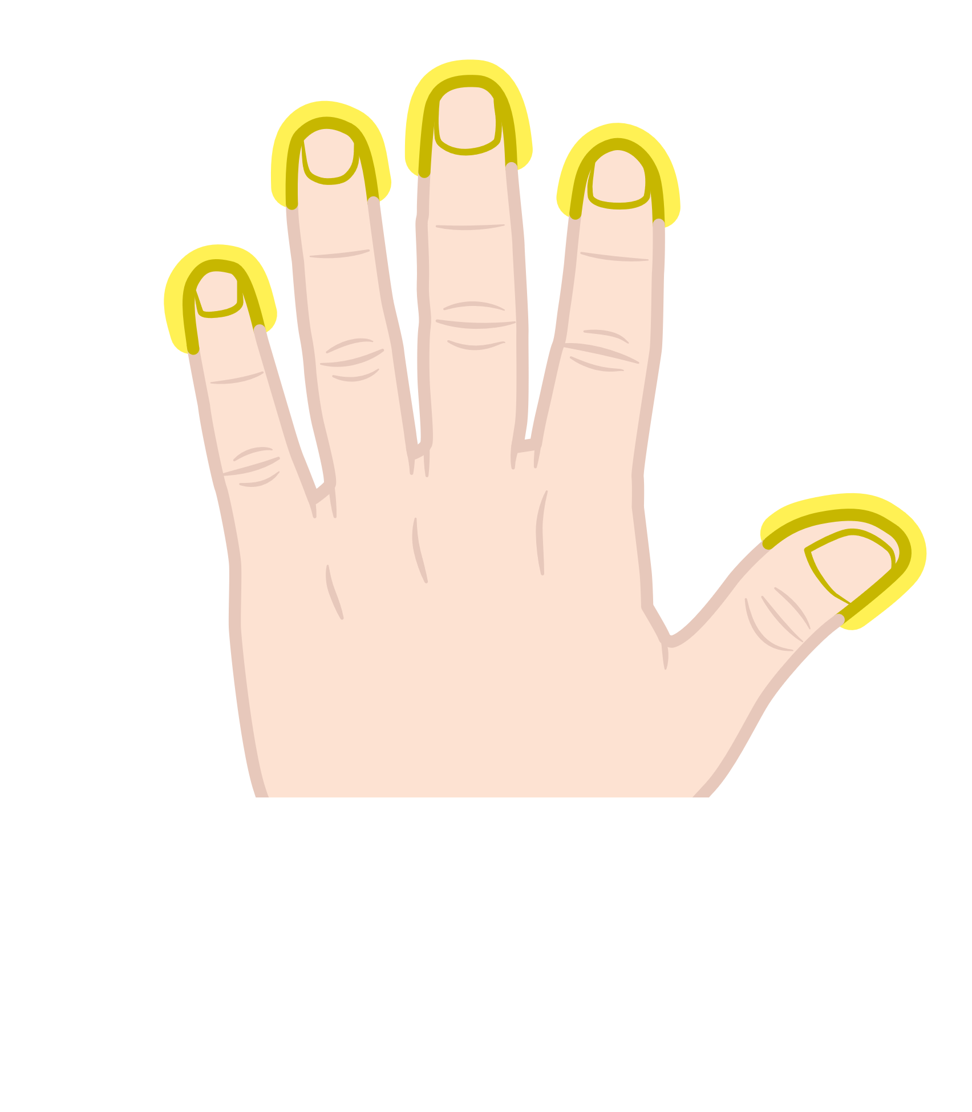
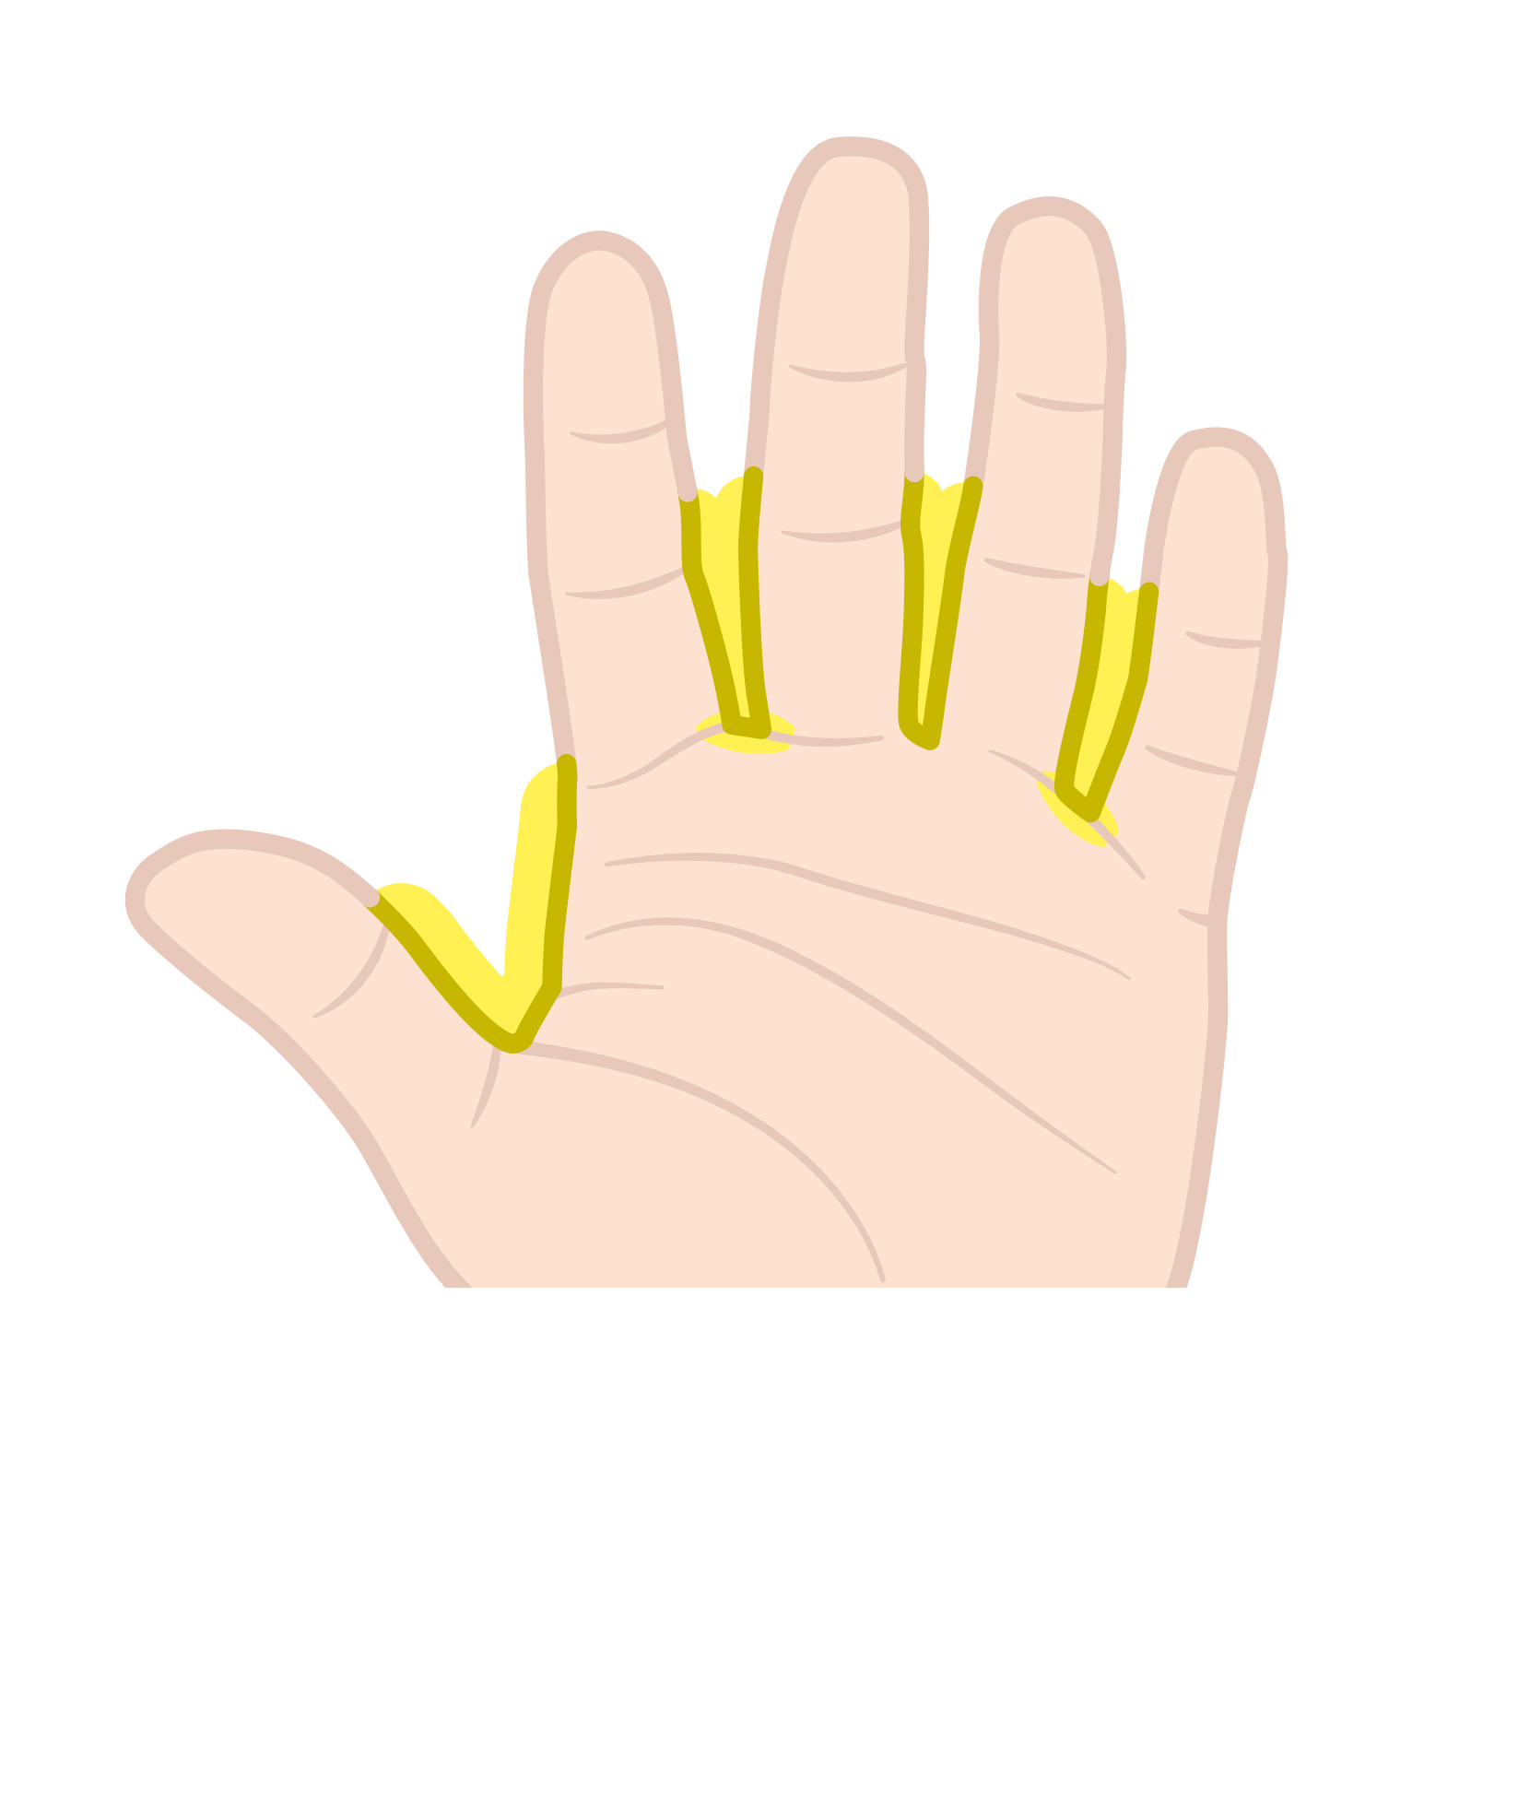
Appliquer une crème de protection de la peau
Lors de l’application, ne pas oublier ces 3 endroits importants
1
2
3
Le bout des doigts et le pourtour des ongles
Les espaces interdigitaux
Les poignets
Métallurgie
Notes:
Lors de l’application, ne pas oublier ces 3 endroits importants:
le bout des doigts et le contour des ongles
les espaces interdigitaux
les poignets
Il faut prendre particulièrement soin du contour des ongles, des espaces entre les doigts et des poignets. Il existe des crèmes pour les mains agréables, non grasses, qui s’étalent facilement sur la peau. L’application intensive de crèmes pour les mains n’est pas nécessaire dans tous les cas, car chaque individu réagit différemment aux substances irritantes. En hiver, la peau est généralement plus sèche et les applications de crème doivent être plus fréquentes.

Slide 14



En cas de problèmes cutanés
Métallurgie
Notes:
L’eczéma aux ﬂuides de coupe débute par des rougeurs, une peau sèche et rugueuse, le plus souvent sur le dos des mains et au niveau des espaces interdigitaux. Puis surviennent des fissures, une sensation de brûlure et des démangeaisons. Que faire en cas d’eczéma aux ﬂuides de coupe?
En cas de problèmes nouveaux, légers ou modérés:
Portez des gants aussi souvent que possible.
Enduisez régulièrement vos mains de crème de protection et de soin de la peau.
Si la situation s’aggrave malgré les premières mesures correctives ou si l’eczéma s’étend au reste de la main:
Consultez un médecin généraliste ou un dermatologue.
Faites une déclaration de sinistre auprès de l’assureur-accidents: https://www.suva.ch/fr-ch/accident/accident/declaration-de-sinistre

Slide 15
Infos complémentaires:
www.suva.ch/protection-peau
suva.ch/13102.f
Métallurgie

